Slide 1
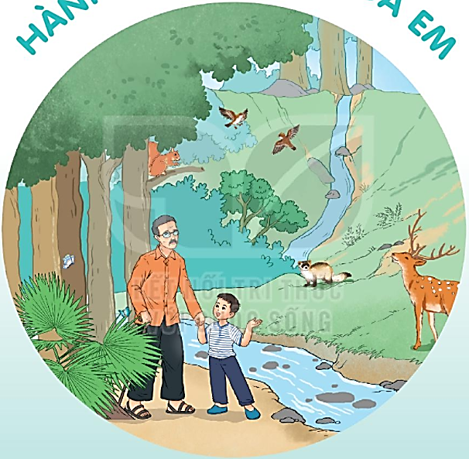
HÀNH TINH XANH CỦA EM

Slide 2
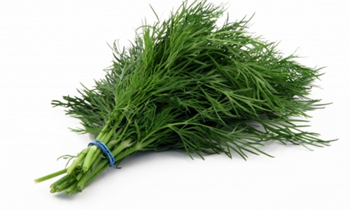
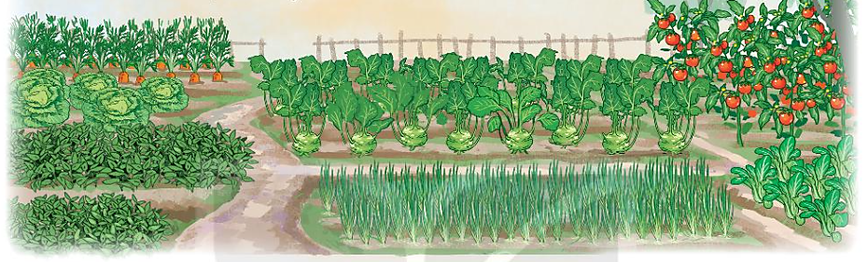
BÀI 11
BÀI 11
SỰ TÍCH CÂY THÌA LÀ
Hãy kể tên một số cây rau mà em biết.

Slide 3
BÀI 11
BÀI 11
SỰ TÍCH CÂY THÌA LÀ
TIẾT 1 – 2
ĐỌC

Slide 4
Sự tích cây thì là
Ngày xưa, cây cối trên trái đất chưa có tên gọi. Trời bèn gọi chúng lên để đặt tên. Cây cối mừng rỡ kéo nhau lên trời. Trời chỉ tay vào từng cây và đặt tên:
- Chú thì ta đặt tên cho là cây dừa.
- Chú thì ta đặt tên cho là cây cau.
- Chú thì ta đặt tên cho là cây mít…
Trời đặt tên mãi vẫn chưa hết. Về sau, trời chỉ nói vắn tắt:
- Chú thì là cây cải.
Chú là cây ớt.
Chú là cây tỏi…

Slide 5
Khi các loài cây đều có tên, bỗng một cái cây dáng mảnh khảnh, lá nhỏ xíu đến xin đặt tên.
- Chú bé tí xíu, chú có ích gì để ta đặt tên nào? – Trời hỏi.
Cây nhỏ liền thưa:
- Thưa trời, khi nấu canh riêu cá hoặc làm chả cá, chả mực mà không có con thì mất cả ngon ạ.
Trời liền bảo:
- Ừ, để ta nghĩ cho một cái tên. Tên chú thì… là… thì… là…
Trời còn đang suy nghĩ, cây nhỏ đã chạy đi xa rồi. Nó mừng rỡ khoe với bạn bè:
- Trời cho tôi là cây “thì là” đấy!
(Sự tích cây thì là – Trịnh Mạnh kể))

Slide 6
Sự tích cây thì là
Ngày xưa, cây cối trên trái đất chưa có tên gọi. Trời bèn gọi chúng lên để đặt tên. Cây cối mừng rỡ kéo nhau lên trời. Trời chỉ tay vào từng cây và đặt tên:
- Chú thì ta đặt tên cho là cây dừa.
- Chú thì ta đặt tên cho là cây cau.
- Chú thì ta đặt tên cho là cây mít…
Trời đặt tên mãi vẫn chưa hết. Về sau, trời chỉ nói vắn tắt:
- Chú thì là cây cải.
Chú là cây ớt.
Chú là cây tỏi…

Slide 7
Khi các loài cây đều có tên, bỗng một cái cây dáng mảnh khảnh, lá nhỏ xíu đến xin đặt tên.
- Chú bé tí xíu, chú có ích gì để ta đặt tên nào? – Trời hỏi.
Cây nhỏ liền thưa:
- Thưa trời, khi nấu canh riêu cá hoặc làm chả cá, chả mực mà không có con thì mất cả ngon ạ.
Trời liền bảo:
- Ừ, để ta nghĩ cho một cái tên. Tên chú thì… là… thì… là…
Trời còn đang suy nghĩ, cây nhỏ đã chạy đi xa rồi. Nó mừng rỡ khoe với bạn bè:
- Trời cho tôi là cây “thì là” đấy!
(Sự tích cây thì là – Trịnh Mạnh kể))

Slide 8
Sự tích cây thì là
Ngày xưa, cây cối trên trái đất chưa có tên gọi. Trời bèn gọi chúng lên để đặt tên. Cây cối mừng rỡ kéo nhau lên trời. Trời chỉ tay vào từng cây và đặt tên:
- Chú thì ta đặt tên cho là cây dừa.
- Chú thì ta đặt tên cho là cây cau.
- Chú thì ta đặt tên cho là cây mít…
Trời đặt tên mãi vẫn chưa hết. Về sau, trời chỉ nói vắn tắt:
- Chú thì là cây cải.
Chú là cây ớt.
Chú là cây tỏi…

Slide 9
Khi các loài cây đều có tên, bỗng một cái cây dáng mảnh khảnh, lá nhỏ xíu đến xin đặt tên.
- Chú bé tí xíu, chú có ích gì để ta đặt tên nào? – Trời hỏi.
Cây nhỏ liền thưa:
- Thưa trời, khi nấu canh riêu cá hoặc làm chả cá, chả mực mà không có con thì mất cả ngon ạ.
Trời liền bảo:
- Ừ, để ta nghĩ cho một cái tên. Tên chú thì… là… thì… là…
Trời còn đang suy nghĩ, cây nhỏ đã chạy đi xa rồi. Nó mừng rỡ khoe với bạn bè:
- Trời cho tôi là cây “thì là” đấy!
(Sự tích cây thì là – Trịnh Mạnh kể))

Slide 10
ĐỌC
Ngắt nghỉ câu
- Thưa trời, khi nấu canh riêu cá hoặc làm chả cá, chả mực mà không có con thì mất cả ngon ạ.

Slide 11
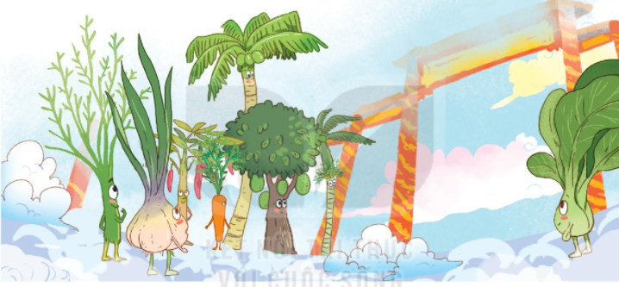
ĐỌC
Từ ngữ
Vắn tắt (nói): nói một cách ngắn gọn.
Mảnh khảnh : cao gầy, nhỏ, trông có vẻ yếu ớt.

Slide 12
Sự tích cây thì là
Ngày xưa, cây cối trên trái đất chưa có tên gọi. Trời bèn gọi chúng lên để đặt tên. Cây cối mừng rỡ kéo nhau lên trời. Trời chỉ tay vào từng cây và đặt tên:
- Chú thì ta đặt tên cho là cây dừa.
- Chú thì ta đặt tên cho là cây cau.
- Chú thì ta đặt tên cho là cây mít…
Trời đặt tên mãi vẫn chưa hết. Về sau, trời chỉ nói vắn tắt:
- Chú thì là cây cải.
Chú là cây ớt.
Chú là cây tỏi…

Slide 13
Khi các loài cây đều có tên, bỗng một cái cây dáng mảnh khảnh, lá nhỏ xíu đến xin đặt tên.
- Chú bé tí xíu, chú có ích gì để ta đặt tên nào? – Trời hỏi.
Cây nhỏ liền thưa:
- Thưa trời, khi nấu canh riêu cá hoặc làm chả cá, chả mực mà không có con thì mất cả ngon ạ.
Trời liền bảo:
- Ừ, để ta nghĩ cho một cái tên. Tên chú thì… là… thì… là…
Trời còn đang suy nghĩ, cây nhỏ đã chạy đi xa rồi. Nó mừng rỡ khoe với bạn bè:
- Trời cho tôi là cây “thì là” đấy!
(Sự tích cây thì là – Trịnh Mạnh kể))

Slide 14
TRẢ LỜI CÂU HỎI
Đóng vai trời và cây cối, diễn lại cảnh trời đặt tên cho các loài cây.
M: Trời: - Chú thì ta đặt tên cho là cây dừa.
Cây dừa: - Con cảm ơn ạ!

Slide 15
TRẢ LỜI CÂU HỎI
2. Để được trời đặt tên, cái cây dáng mảnh khảnh, lá nhỏ xíu đã giới thiệu về mình như thế nào?
Cây nhỏ liền thưa:
- Thưa trời, khi nấu canh riêu cá hoặc làm chả cá, chả mực mà không có con thì mất cả ngon ạ.

Slide 16
TRẢ LỜI CÂU HỎI
3. Vì sao cây này có tên là “thì là”?
Do hấp tấp, vội vàng nên cây nhỏ đã nhầm lời lẩm nhẩm của trời là lời trời đặt tên cho cây.

Slide 17
TRẢ LỜI CÂU HỎI
4. Theo em, bạn bè của cây nhỏ sẽ nói gì khi nó khoe tên mình là cây “thì là”?
Tên bạn hay quá!

Slide 18
LUYỆN ĐỌC LẠI
Sự tích cây thì là
Ngày xưa, cây cối trên trái đất chưa có tên gọi. Trời bèn gọi chúng lên để đặt tên. Cây cối mừng rỡ kéo nhau lên trời. Trời chỉ tay vào từng cây và đặt tên:
- Chú thì ta đặt tên cho là cây dừa.
- Chú thì ta đặt tên cho là cây cau.
- Chú thì ta đặt tên cho là cây mít…
Trời đặt tên mãi vẫn chưa hết. Về sau, trời chỉ nói vắn tắt:
- Chú thì là cây cải.
Chú là cây ớt.
Chú là cây tỏi…

Slide 19
Khi các loài cây đều có tên, bỗng một cái cây dáng mảnh khảnh, lá nhỏ xíu đến xin đặt tên.
- Chú bé tí xíu, chú có ích gì để ta đặt tên nào? – Trời hỏi.
Cây nhỏ liền thưa:
- Thưa trời, khi nấu canh riêu cá hoặc làm chả cá, chả mực mà không có con thì mất cả ngon ạ.
Trời liền bảo:
- Ừ, để ta nghĩ cho một cái tên. Tên chú thì… là… thì… là…
Trời còn đang suy nghĩ, cây nhỏ đã chạy đi xa rồi. Nó mừng rỡ khoe với bạn bè:
- Trời cho tôi là cây “thì là” đấy!
(Sự tích cây thì là – Trịnh Mạnh kể))

Slide 20
Luyện tập
1. Đóng vai cây thì là, nói lời đề nghị trời đặt tên.
2. Cùng bạn nói và đáp lời đề nghị chơi một trò chơi.

Slide 21
BÀI 11
BÀI 11
SỰ TÍCH CÂY THÌA LÀ
TIẾT 3
VIẾT

Slide 22
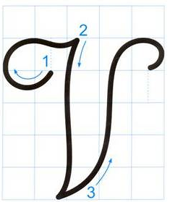
CHỮ HOA V
Viết chữ hoa V

Slide 23
Viết chữ hoa V (Cỡ vừa)

Slide 24
Viết chữ hoa V (Cỡ nhỏ)

Slide 25
Viết ứng dụng
VưŊ cây Ǖίaζ wăm xaζ Ǉō .
a. Chữ cái nào được viết hoa?
→ Chữ V
b. Những chữ cái nào cao 2.5 li ?
→ Chữ V, y, h

Slide 26
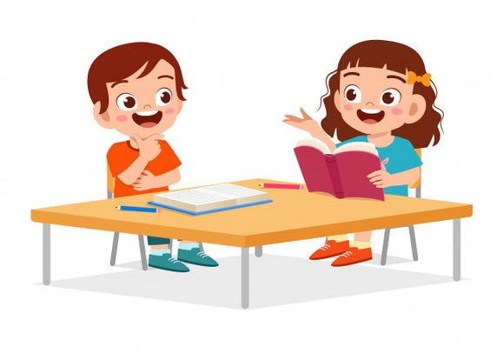
SỰ TÍCH CÂY THÌ LÀ
TIẾT 4
NÓI VÀ NGHE

Slide 27
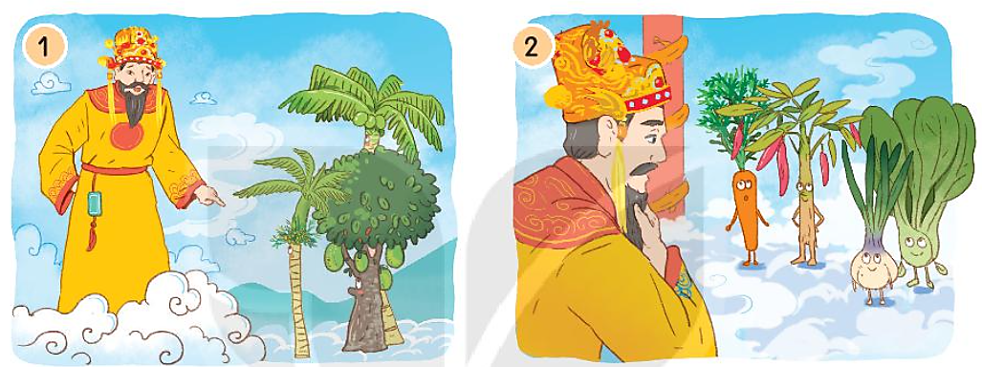
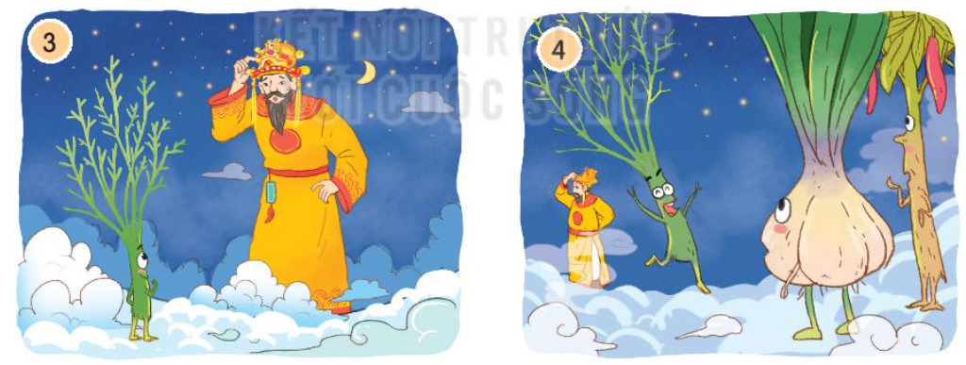
1. Nhắc lại sự việc trong từng tranh.
Cây cối lên trời làm gì?
Trời nói gì với các loài cây?
Cuộc nói chuyện giữa trời và cây nhỏ diễn ra như thế nào?
Vì sao cây nhỏ có tên là “thì là”?

Slide 28
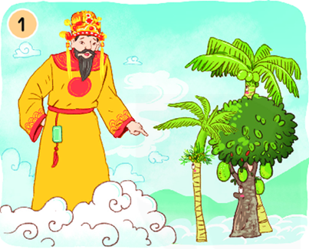
Cây cối lên trời xin tên.

Slide 29
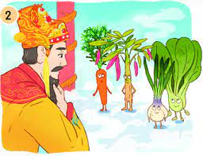
Trời ban tên cho các loài cây: dừa, cau, mít, vải, ớt, tỏi.

Slide 30
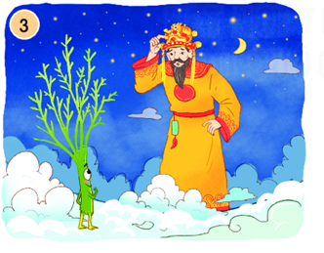
Cây nhỏ xin trời ban tên và tự giới thiệu về mình.

Slide 31
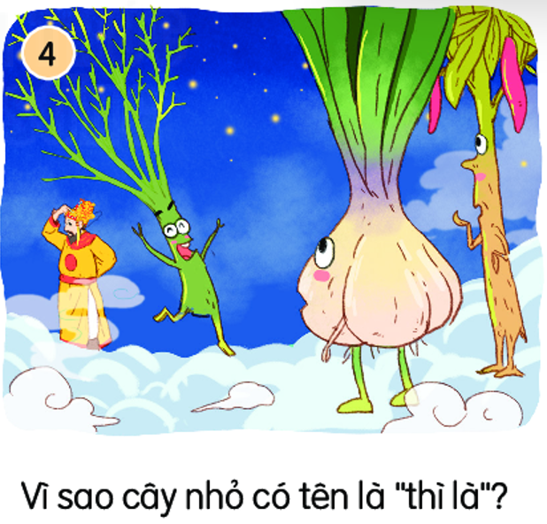
Vì cây nhỏ vội vàng nên đã nghe nhầm lời lẩm nhẩm của trời là tên mình.

Slide 32
Cây cối lên trời làm gì?
Trời nói gì với các loài cây?
Cuộc nói chuyện giữa trời và cây nhỏ diễn ra như thế nào?
Vì sao cây nhỏ có tên là “thì là”?

Slide 33
2. Kể lại từng đoạn của câu chuyện theo tranh.
Sự tích cây thì là

